Slide 1
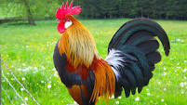
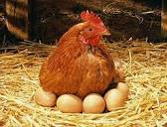
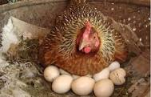
Tình huống gia đình bác Mai đang muốn lựa chọn những con gà trống và những con gà mái để đẻ trứng từ đàn gà của gia đình bác để làm giống. Từ kiến thức thực tế và kiến thức đã học, em hãy cho bác Mai lời khuyên chọn như thế nào?

Slide 2
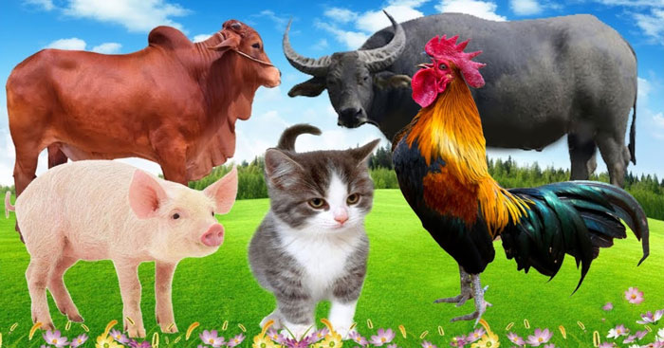
Tiết 12. BÀI 4: CHỌN GIỐNG VẬT NUÔI
Nhóm thực hiện: Cụm Yên Phong

Slide 3
Nội dung chính
I. Khái niệm chọn giống vật nuôi
II. Các chỉ tiêu cơ bản để chọn giống vật nuôi
III. Một số phương pháp chọn giống vật nuôi

Slide 4
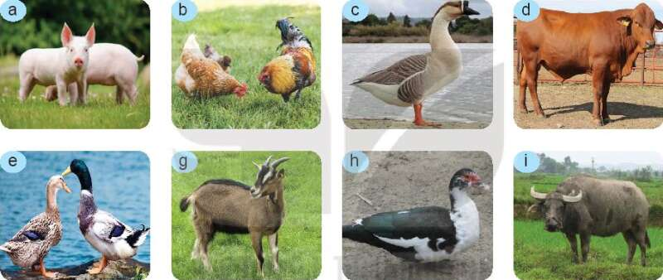
I. Khái niệm chọn giống vật nuôi
Chọn giống vật nuôi là gì? Và có mục đích nào?

Slide 5
I. Khái niệm chọn giống vật nuôi
Khái niệm: Chọn giống vật nuôi là lựa chọn và giữ lại làm giống những cá thể mang đặc tính tốt, phù hợp với mục đích của chăn nuôi và mong muốn của người chọn giống, đồng thời thải loại các cá thể không đạt yêu cầu.
Mục đích: Duy trì và nâng cao những đặc điểm tốt của giống vật nuôi qua mỗi thế hệ

Slide 6
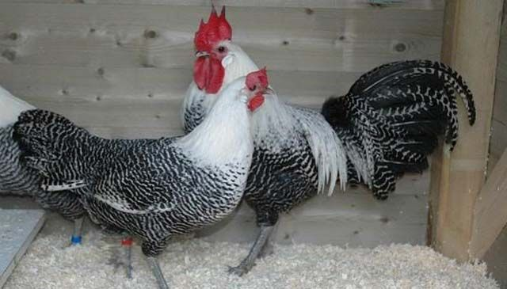
Em hãy nêu thêm ví dụ về chọn giống một loại vật nuôi ở gia đình, địa phương em?
Để cải thiện năng suất giống gà Ai Cập, địa phương em giữ lại làm giống con trống lớn nhanh, to đẹp và con mái chóng lớn, đẻ nhiều trứng.
Gà Ai Cập

Slide 7
II. Các chỉ tiêu cơ bản để chọn giống vật nuôi
Khi chọn giống vật nuôi, người ta căn cứ vào những chỉ tiêu nào?

Slide 8
II. Các chỉ tiêu cơ bản để chọn giống vật nuôi
* Khi chọn giống vật nuôi, người ta căn cứ vào những chỉ tiêu sau:
- Ngoại hình
- Thể chất
- Sinh trưởng, phát dục
- Khả năng sản xuất.

Slide 9
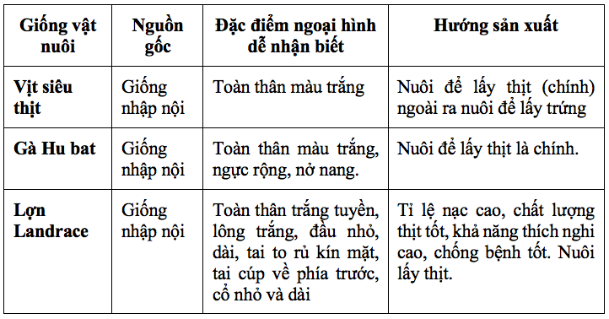
1. Ngoại hình
Là hình dáng bên ngoài của vật nuôi có liên quan đến sức khỏe cũng như cấu tạo, chức năng của các bộ phận bên trong cơ thể và khả năng sản xuất của con vật, là hình dáng bên ngoài của vật nuôi. Ví dụ:

Slide 10
1. Ngoại hình
Chỉ tiêu ngoại hình thường dùng trong chọn giống: Hình dáng toàn thân, màu sắc, da, lông, tai, mõm, bụng, núm vú, sung, chân (đối với gia súc); mào, tích, chân, màu sắc, lông (đối với gia cầm)
Căn cứ vào ngoại hình, chọn cá thể cân đối, mang đặc điểm đặc trưng, không bị khuyết tật, lông và da bóng mượt, mắt tinh nhanh để là giống

Slide 11
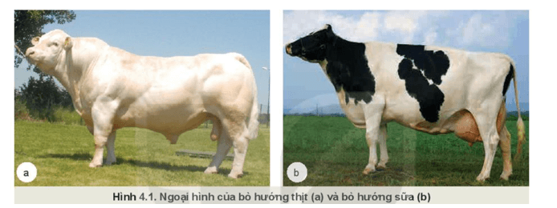
Quan sát Hình 4.1 và chỉ ra những đặc điểm đặc trưng về ngoại hình khi chọn giống bò hướng thịt và bò hướng sữa.

Slide 12
Toàn thân giống hình chữ nhật, bề ngang, bề sâu phát triển, đầu ngắn, rộng, đầy đặn vùng vai tiếp giáp với lưng bằng phẳng, mông rộng chắc, đùi nở nang, chân ngắn, da mềm mỏng.
Thân hình phần sau phát triển hơn phần trước, bầu vú to hình bát úp, núm vú tròn cách đều nhau, tĩnh mạch vú nổi rõ, phần thân trước hơi hẹp, đầu thanh, cổ dài, lưng thẳng rộng, đùi sâu, da mỏng mỡ dưới da ít phát triển.

Slide 13
2. Thể chất
Thể chất là gì? Thể chất phụ thuộc vào những yếu tố nào?

Slide 14
2. Thể chất
- Thể chất là đặc tính thích nghi của con vật trong những điều kiện sinh sống và di truyền nhất định, có liên quan đến sức khỏe và khả năng sản xuất của con vật.
- Thể chất phụ thuộc vào:
+ Tính di truyền của vật nuôi
+ Điều kiện phát triển của vật nuôi.
- Một số biểu hiện của thể chất: tốc độ sinh trưởng, kích thước, sức khỏe, khả năng hoạt động,…
Chọn cá thể có đặc điểm: lớn nhanh, kích thước lớn trong đàn, khỏe mạnh, hoạt động nhanh nhẹn để làm giống

Slide 15
3. Sinh trưởng, phát dục
Thế nào là sinh trưởng, phát dục của vật nuôi? Cho ví dụ minh họa.

Slide 16
3. Sinh trưởng, phát dục
- Sinh trưởng là sự tích lũy chất hữu cơ do quá trình trao đổi chất, làm cho cơ thể tăng lên về khối lượng, thể tích và kích thước của từng cơ quan, bộ phận và toàn bộ cơ thể.
Ví dụ: Khối lượng gà Tre:
Tuần tuổi | Khối lượng
Lúc mới nở | 20g
4 tuần tuổi | 77g
8 tuần tuổi | 118g
16 tuần tuổi | 186g

Slide 17
3. Sinh trưởng, phát dục
- Phát dục: là quá trình biến đổi về chất của cơ thể. Sự biến đổi này bao gồm sự hình thành và hoàn thiện chức năng của từng cơ quan, bộ phận mới của cơ thể ngay từ giai đoạn đầu tiên của bào thai cũng như trong suốt quá trình phát triển cơ thể con vật.
Ví dụ: Gà trống biết gáy; gà mái bắt đầu đẻ trứng.

Slide 18
3. Sinh trưởng, phát dục
Giúp chăm sóc, nuôi dưỡng phù hợp với chu kỳ sống của con vật để có hiệu suất chăn nuôi cao: Thụ tinh nhân tạo đạt kết quả cao thì phải nắm vững chu kỳ động dục của vật nuôi, sử dụng con vật cày kéo, tiết sữa, đẻ trứng… phải vận dụng tốt chu kỳ hưng phấn - ức chế của hệ thần kinh, chu kỳ ngày – đêm…
Nghiên cứu sinh trưởng, phát dục theo giai đoạn có ý nghĩa gì trong chăn nuôi?

Slide 19
3. Sinh trưởng, phát dục
Là 2 quá trình khác nhau nhưng thống nhất với nhau, tạo nên sự phát triển chung của cơ thể. 2 quá trình diễn ra đồng thời, đan xen, bổ sung, hỗ trợ cho nhau làm cơ thể vật nuôi phát triển hoàn chỉnh.
Là căn cứ quan trọng để đánh giá chọn lọc.

Slide 20
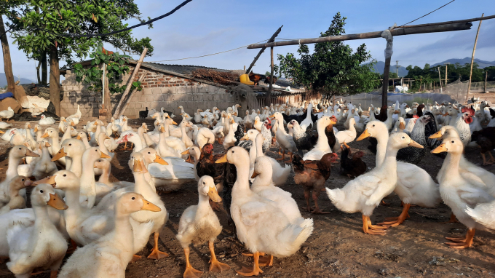
4. Khả năng sản xuất
- Khả năng sản xuất là khả năng tạo ra sản phẩm của vật nuôi như năng suất sinh sản, cho thịt, trứng, sữa, sức kéo.
- Khả năng sản xuất phụ thuộc vào: trứng giống, chế độ chăm sóc, nuôi dưỡng và đặc điểm cơ thể.

Slide 21
4. Khả năng sản xuất
STT | Giống | Khả năng sản xuất
1 | Lợn Yorkshire | Tăng trọng TB 590,6 g/ngày
2 | Lợn Landrace | Tăng trọng TB 510,1 g/ngày
3 | Bò Lai Sind | Sản lượng sữa khoảng 1 200 – 1 500 kg/chu kì
4 | Bò Holstein Friesian | Sản lượng sữa khoảng 3 500 – 4 000 kg/chu kì
Bảng 4.1. Khả năng sản xuất của một số giống vật nuôi tại Việt Nam

Slide 22
III. MỘT SỐ PHƯƠNG PHÁP CHỌN GIỐNG VẬT NUÔI

Slide 23
III. MỘT SỐ PHƯƠNG PHÁP CHỌN GIỐNG VẬT NUÔI
Chia lớp thành 4 nhóm HS, ngồi đúng vị trí phân công:
+ Nhóm 1: Tổ 1
+ Nhóm 2: Tổ 2
+ Nhóm 3: Tổ 3
+ Nhóm 4: Tổ 4

Slide 24
III. MỘT SỐ PHƯƠNG PHÁP CHỌN GIỐNG VẬT NUÔI
1. Khái niệm
Em hãy nghiên cứu SGK CN11, hoàn thành PHT 1 sau (Thời gian: 5 phút )
Phương pháp | Chọn lọc hàng loạt | Chọn lọc cá thế
Ví dụ
Khái niệm

Slide 25
III. MỘT SỐ PHƯƠNG PHÁP CHỌN GIỐNG VẬT NUÔI
1. Khái niệm
Phương pháp | Chọn lọc hàng loạt | Chọn lọc cá thế
Ví dụ | Trong 1 đàn gà Lơgo chọn ra những con có sản lượng trứng cao 200-250 quả/1 chu kì 300 ngày sẽ được giữ lại để làm giống, những con đẻ số lượng ít hơn bị loại thải. | Trong đàn lợn, chọn con lợn đực giống có đặc tính di truyền tốt hơn để làm giống và tiếp tục lai tạo. Các con lợn có đặc tính di truyền kém hơn sẽ bị loại bỏ.
Khái niệm | - Là dựa vào ngoại hình, các chỉ tiêu về khả năng sản xuất của đàn vật nuôi để chọn ra những cá thể phù hợp với mục tiêu chọn lọc để làm giống. - Áp dụng khi chọn lọc nhiều cá thể vật nuôi làm giống trong 1 thời gian ngắn. | - Là chọn ra một hay một vài cá thể biểu hiện các đặc điểm phù hợp với mục tiêu đặt ra của giống (thường là giống đực).

Slide 26
III. MỘT SỐ PHƯƠNG PHÁP CHỌN GIỐNG VẬT NUÔI
2. Các bước tiến hành
Em hãy nghiên cứu SGK CN11, hoàn thành PHT sau (Thời gian: 7 phút )
Nhóm 1,2 tìm hiểu các bước tiến hành của phương pháp chọn lọc hàng loạt
- Nhóm 3,4 tìm hiểu các bước tiến hành của phương pháp chọn lọc cá thể

Slide 27
III. MỘT SỐ PHƯƠNG PHÁP CHỌN GIỐNG VẬT NUÔI
2. Các bước tiến hành
a. Các bước tiến hành phương pháp chọn lọc hàng loạt

Slide 28
a. Các bước tiến hành phương pháp chọn lọc hàng loạt
Bước 1: Xác định chỉ tiêu chọn lọc
Xác định các chỉ tiêu chọn lọc phù hợp như: kiểu hình, khả năng sản xuất (khối lượng cơ thể, năng suất trứng, sữa,…) đối với con giống.
Bước 2: Chọn những cá thể đạt tiêu chuẩn
Dựa vào đặc điểm kiểu hình, kết quả ghi chép về khả năng sản xuất của quần thể vật nuôi ban đầu (thế hệ xuất phát) chọn những cá thể đạt tiêu chuẩn để làm giống
Bước 3: Đánh giá hiệu quả chọn lọc
So sánh các chỉ tiêu chọn lọc của thế hệ 1 với thế hệ xuất phát để đánh giá hiệu quả chọn lọc.

Slide 29
III. MỘT SỐ PHƯƠNG PHÁP CHỌN GIỐNG VẬT NUÔI
2. Các bước tiến hành
b. Các bước tiến hành phương pháp chọn lọc cá thể

Slide 30
b. Các bước tiến hành phương pháp chọn lọc cá thể
Bước 1: Chọn lọc tổ tiên
Căn cứ vào phả hệ, lí lịch để xem xét tổ tiên để tìm tính trạng trội, tốt và từ đó lựa chọn cá thể tốt về nhiều mặt.
Bước 2: Chọn lọc bản thân (kiểm tra năng suất bản thân)
Kiểm tra năng suất dựa vào: - Ngoại hình, thể chất;
- Khả năng sinh trưởng, phát dục;
- Khả năng sản xuất.
Bước 3: Chọn lọc theo đời sau (kiểm tra đời sau)
So sánh các chỉ tiêu chọn lọc của thế hệ 1 với thế hệ xuất phát để đánh giá hiệu quả chọn lọc.

Slide 31
III. MỘT SỐ PHƯƠNG PHÁP CHỌN GIỐNG VẬT NUÔI
3. Ưu điểm và nhược điểm
Em hãy nghiên cứu SGK CN11, hoàn thành PHT sau (Thời gian: 5 phút )
Hãy dán những cụm từ sau vào vị trí thích hợp:
Hiệu quả chọn lọc không cao, không ổn định Cần nhiều thời gian
Dễ tiến hành Hiệu quả chọn lọc cao Không đòi hỏi kĩ thuật cao
Không tốn kém Độ đồng đều giống cao Năng suất ổn định
Cơ sở vật chất và yêu cầu kĩ thuật cao Thời gian sử dụng giống dài
 | Phương pháp chọn lọc hàng loạt | Phươnng pháp chọn lọc cá thể
Ưu điểm
Nhược điểm

Slide 32
III. MỘT SỐ PHƯƠNG PHÁP CHỌN GIỐNG VẬT NUÔI
3. Ưu điểm và nhược điểm
 | Phương pháp chọn lọc hàng loạt | Phươnng pháp chọn lọc cá thể
Ưu điểm | Dễ tiến hành Không đòi hỏi kĩ thuật cao Không tốn kém | Hiệu quả chọn lọc cao Độ đồng đều giống cao Năng suất ổn định Thời gian sử dụng giống dài
Nhược điểm | Hiệu quả chọn lọc không cao, không ổn định | Cần nhiều thời gian Cơ sở vật chất và yêu cầu kĩ thuật cao

Slide 33
LUYỆN TẬP
Những câu phát biểu nào dưới đây đúng về phương pháp chọn lọc hàng loạt?
A. Chọn những gà trống to, khỏe mạnh trong đàn để làm giống.
B. Chọn trong đàn những con gà mái đẻ nhiều trứng để làm giống.
C. Chọn trong đàn lấy những con trâu “Sừng cành ná, dạ bình vôi, mắt ốc nhồi, tai lá mít, đít lồng bàn, …” để làm giống.
D. Loại thải những con “gà trắng, chân chì”, giữ lại những con “mình đen, chân trắng” để làm giống.
E. Phương pháp chọn lọc tiến hành ngay trong điều kiện sản xuất
G. Phương pháp chọn lọc này phải áp dụng tiến bộ khoa học cao.
H. Phương pháp chọn lọc đơn giản, có độ chính xác không cao, áp dụng rộng rãi trong sản xuất.
I. Chọn những con lợn nái tốt (sinh ra từ cặp bố, mẹ được lựa chọn), sau 1 đến 2 lứa đẻ, nếu con nào đẻ nhiều con, các con sinh trưởng, phát dục tốt thì giữ con lợn đó để làm giống.

Slide 34
VẬN DỤNG
Quan sát thực tiễn chăn nuôi ở gia đình và địa phương, hãy đề xuất biện pháp chọn giống phù hợp cho 1 đối tượng vật nuôi cụ thể?

